Slide 1
Муниципальное Бюджетное общеобразовательное учреждение – средняя общеобразовательная школа №12 имени А. Толстунова станицы Новониколаевской Калининского района Краснодарского края
Всероссийский педагогический конкурс «Дистанционный урок»
Работу выполнил:
М Мовсесян Сейран
Беняминович, учитель
истории и обществознания
МБОУ- СОШ №12

Slide 2
ВОПРОСЫ УРОКА
Общие черты и особенности индустриализации в национальных образованиях.
Ход индустриализации.
Итоги индустриализации в национальных образованиях.
Национально-государственное строительство.
Направления национальной политики.

Slide 3
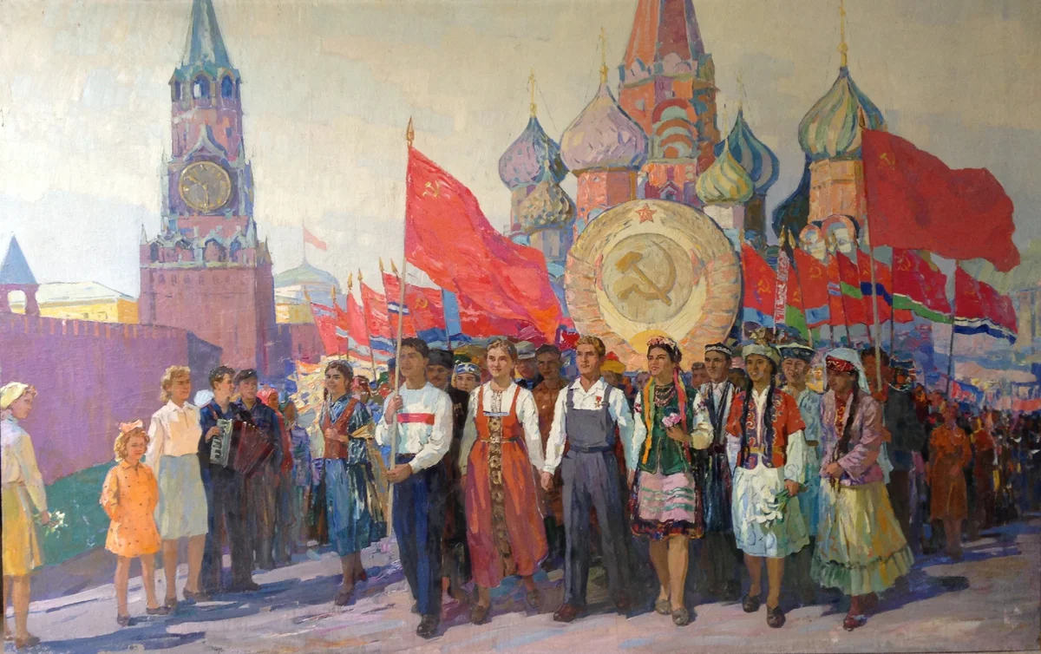
Общие черты и особенности индустриализации в национальных образованиях.

Slide 4
ОБЩИЕ ЧЕРТЫ | ОСОБЕННОСТИ
1. создание и развитие крупной индустрии | 1. исходный уровень развития промышленности был очень незначительный
2. высокие темпы пром. строительства | 2. на окраинах не существовало современной пром.
3. изменение структуры экономики на основе реконструкции всех отраслей н/х | 3. экономика носила резко выраженный аграрный характер
4. рост производительности труда | 4. сохранялись черты патриархально-феодальных отношений
5. формирование и рост численности и культурно-технич. уровня рабочего класса | 5. различные сроки и темпы осуществления индустриализации
6. рациональное размещение производительных сил по территории | 6. В республиках очень низок % рабочего класса и инженерно-технического состава
7. осуществление за счёт внутренних источников | 7. преобладали отрасли лёгкой и пищевой промышленности

Slide 5
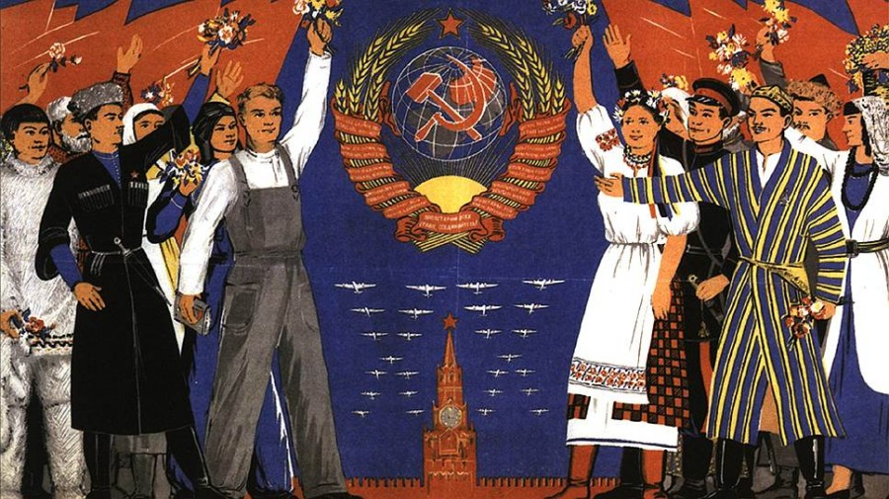
II. Ход индустриализации.

Slide 6
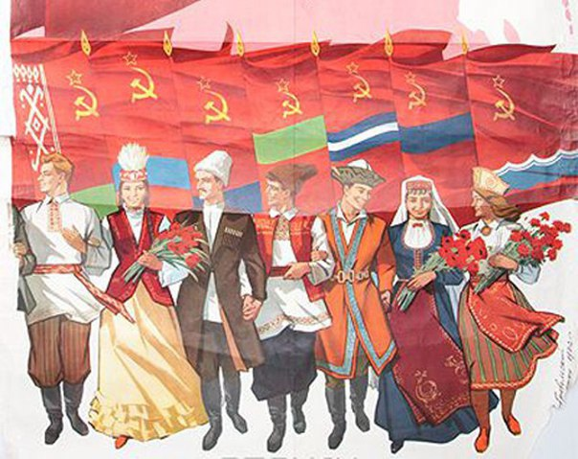
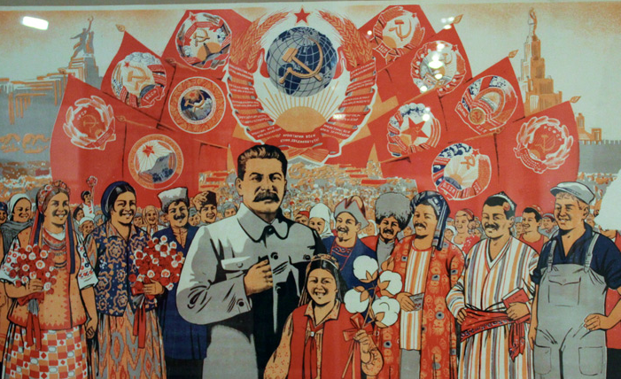
При размещении промышленных предприятий учитывались факторы:
развитая
инфраструктура
сырьевые ресурсы
наличие
кадров

Slide 7
Украина | Ново-Краматорский з-д тяж. машиностроения, Запорожсталь Азовсталь, Днепропетровский алюминиевый завод и т.д.
Белоруссия | возникли машиностроительная, химическая, топливная (торфяная), швейная, трикотажная и др. отрасли промышленности
Грузия | новые месторождения угля, добыча марганца в Чиатурах, построен машиностроительный завод в Тбилиси

Slide 8
Армения | реконструированы с увеличением мощности предприятия цветной металлургии, сооружён крупный цементный завод
Азербайджан | завершилась коренная реконструкция нефтяной промышленности
Средняя Азия Казахстан | создали своё машиностроение, усиленно развивали горную и хим. промышл. развивали цветную металлургию в Казахстане Джезказганский медный завод, в Чимкенте свинцовый завод, Балхашский медеплавильный завод.
в Караганде создали третью угольную базу СССР
Казахстан выдвинулся как одна из основных баз цветной металлургии
Индустриализация в национальных регионах проводилась более ускоренными темпами, чем в целом по стране.

Slide 9
III. Итоги индустриализации в национальных образованиях.

Slide 10
изменению всей структуры экономики, что обеспечило технико-экономическую независимость страны
отставание эк-ки нац. регионов было в основном преодолено
задача индустриализации промышленного производства была в целом решена
не был завершён процесс индустриализации в с/х, строительстве, сфере обслуживания
различия между республиками по ряду показателей сохранялись
по стране процесс индустриализации завершился к концу первых пятилеток, а в некоторых республиках (Киргизская, Таджикская, Туркменская, Казахская) отдельные задачи решались уже позже

Slide 11
IV. Национально-государственное строительство.

Slide 12
1930-е гг. в СССР
Возникли Казахская и Киргизская ССР,
упраздняется ЗСФСР,
Грузия, Армения и Азербайджан вошли в
СССР на правах союзных республик
создана Еврейская автономная область,
созданы 8 национальных округов и
14 национальных районов на Крайнем Севере.

Slide 13
Всего во второй половине 1930-х гг. в СССР входило:
11 союзных республик,
22 автономные республики,
9 автономных округов,
9 национальных округов.
в 1940 г. в состав СССР входили 16 республик:.
РСФСР,
УССР,
БССР,
Узбекистан,
Туркменистан,
Таджикистан,
Азербайджан,
Армения,
Грузинская,
Казахская,
Киргизская,
Карело-Финская,
Латвийская,
Литовская,
Эстонская
Молдавская

Slide 14
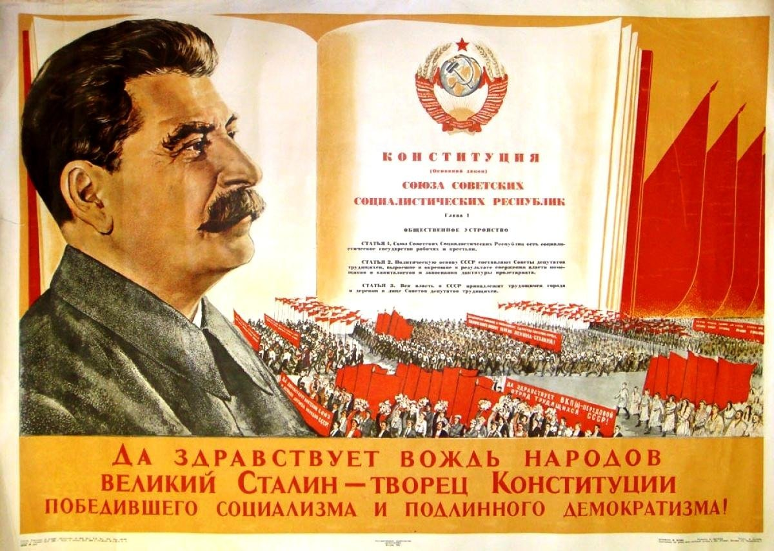
Конституции 1936 г.
за каждой республикой сохранялось
право свободного выхода из СССР,
территория союзных республик не могла
меняться без их согласия,
закрепила положение об одинаковой силе общесоюзных законов на территории всех союзных республик,
для граждан СССР устанавливалось единое союзное гражданство,
не предусматривалось право республиканских органов приостанавливать или опротестовывать акты союзных органов

Slide 15
3-6 августа 1940 г.
в состав СССР вошли:
Латвия,
Литва,
Эстония.

Slide 16
Просчёты советского руководства
в национальной политике:
Под видом федерации в СССР утверждается жёсткое централизованное унитарное государство
Право свободного выхода из СССР носило формальный характер
Ни одна советская республика не обладала правом принимать любые решения без согласования с Центром
Введение советских порядков проводилось силовыми методами, без учёта местных особенностей
Не были чётко оформлены пограничные линии

Slide 17
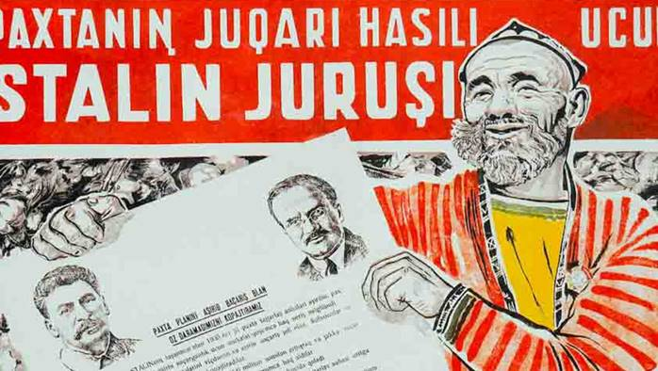
V. Направления
национальной политики

Slide 18
Особенности политики «коренизации» в 1930-е гг.

